Slide 1
现代密码学课程设计任务书
同济大学 杨礼珍 2026年

Slide 2
新版本改动
增加RSA签名
简单证书方案由原来的一个标志flag改成两个flag1和flag2。
增加了简易安全邮件系统。

Slide 3
1.基本要求
提交方式：
  canvas。
  请不要保存在其它网站中再把链接发给我。如果文档太大请去掉调试过程中的中间文件。

Slide 4
1.基本要求
提交截止日期：开学前
需提交文档
  C/C++程序源代码
    代码有良好的可读性。切忌一些极差的编程习惯，如只有一个main函数，或全部为全局变量。
    程序使用友好。如果是控制台程序，如有大量输入，最好用文件的方式输入。
  可执行程序
  pdf格式的课程设计说明书

Slide 5
2.编程任务1---RSA加密和签名
实现RSA加密解密算法
  算法描述见课本第5章
  请基于开源代码NTL实现。NTL网址：http://www.shoup.net/ntl。网站上或下载的文档中有详细的使用说明书。

Slide 6
2.编程任务1---RSA加密和签名
实现RSA加密和解密算法
  需实现以下算法：
    RSA密钥生成：生成一对RSA公钥(n,b)和私钥(p,q,a)，其中随机素数p,q都为1024比特长度。
      为了保证通过素性检测的数是素数的概率足够高，请测试足够的次数。
    RSA加密
    RSA解密
    转换成RSA所需的格式及其逆转换，请自行决定转换格式。

Slide 7
2.编程任务1---RSA加密和签名
实现RSA签名算法
  算法描述见课本第7章
  请基于开源代码NTL实现。NTL网址：http://www.shoup.net/ntl。网站上或下载的文档中有详细的使用说明书。

Slide 8
2.编程任务1---RSA加密和签名
实现RSA签名
  需实现以下算法：
    RSA密钥生成：生成一对RSA公钥(n,b)和私钥(p,q,a)，其中随机素数p,q都为都为1024比特长度。
      为了保证通过素性检测的数是素数的概率足够高，请测试足够的次数。
    RSA签名
    RSA签名验证
    转换成RSA所需的格式及其逆转换，请自行决定转换格式。

Slide 9
2.编程任务1---Elgamal加密和签名
实现Elgamal加密和解密算法
  算法描述见课本第6章
  请基于开源代码NTL实现。NTL网址：http://www.shoup.net/ntl。网站上或下载的文档中有详细的使用说明书。

Slide 10
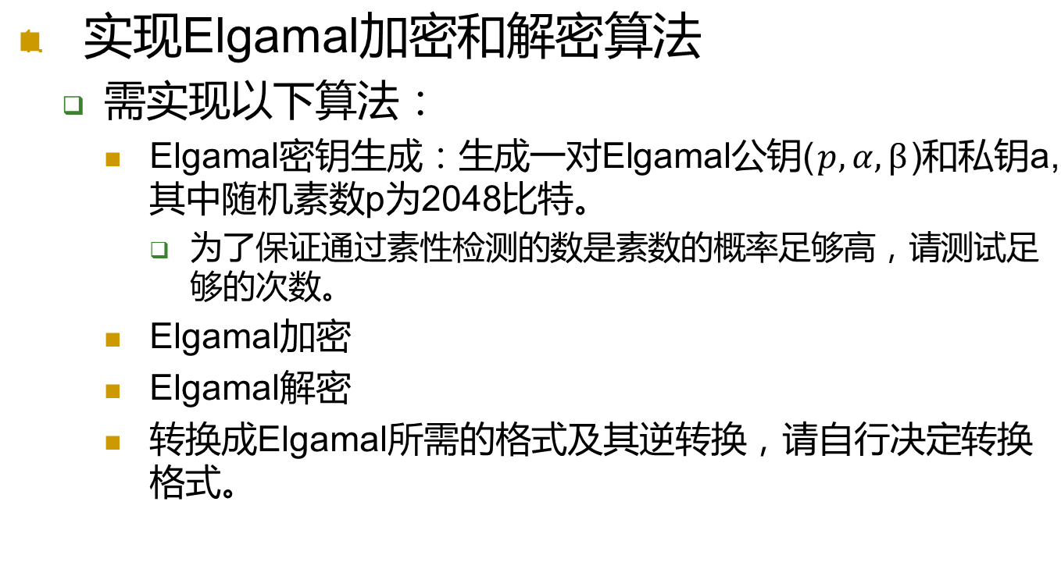
2.编程任务1---Elgamal加密和签名

Slide 11
2.编程任务1---Elgamal加密和签名
实现Elgamal签名算法
  算法描述见课本第7章
  请基于开源代码NTL实现。NTL网址：http://www.shoup.net/ntl。网站上或下载的文档中有详细的使用说明书。

Slide 12
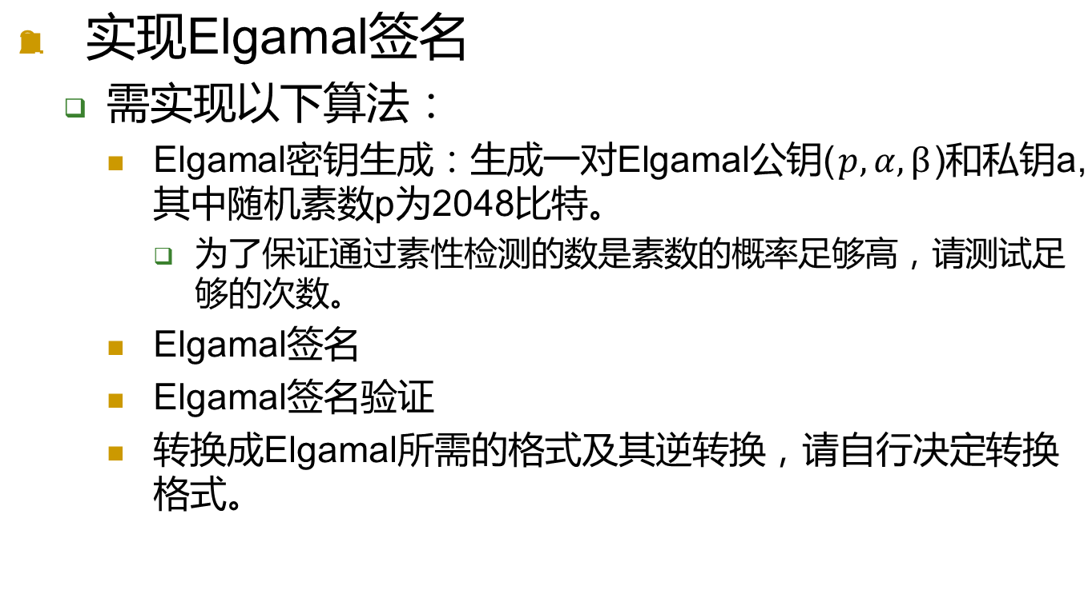
2.编程任务1---Elgamal加密和签名

Slide 13
2.编程任务1---简单证书方案
实现一个简单的证书方案
  证书方案请见课本9.3.1节的基本证书方案（但证书中需增加TA的ID和签名算法和用途标志，具体见下），包含证书颁发（协议9.5）和证书验证。
  证书中使用的签名方案支持RSA和Elgamal.
  证书采用txt格式.

Slide 14
2.编程任务1---简单证书方案
实现一个简单的证书方案
  Alice的证书Cert(Alice)格式如下：
  Cert(Alice)=(ID(Alice)||ver_{Alice}||s||ID(TA)||flag1||flag2)
  其中签名s如下计算
  s=sig_{TA的私钥}(ID(Alice)||ver_{Alice})
  ver_{Alice}表示Alice的公钥，flag1标识签名算法,0表示RSA,1表示Elgamal.flag2标识公钥用途，0表示加密，1表示签名。
  对应的验证算法不变，即
  ver_{TA的公钥}(ID(Alice)||ver_{Alice},s)=true
  则说明证书可信，否则不可信。

Slide 15
2.编程任务---简易PKI系统
实现《密码学原理与实践》12.3.1节中的严格层次PKI系统的简易版本，要求如下：
  包含一个根CA(CA_{root})，根CA的证书由自己签名，自己给自己颁发。
  根CA下有2个下级CA（CA₁,CA₂），它们的证书由根CA签名和颁发。
  CA₁和CA₂下是用户。用户证书由CA₁或CA₂签名和颁发。
  各个CA生成证书后,把证书存储到证书库中。

Slide 16
2.编程任务---简易PKI系统
  实现一个可公开查询的证书库。该证书库存储了该PKI系统的所有证书。证书库的功能有：
    只存储CA发来的证书。
    对任何人提出的查询申请（申请内容为证书所有者的ID），返回证书路径。如Bob发送申请为ID（Alice），而Alice的证书由CA₁颁发，则证书库返回路径为
    <CA_{root}的证书， CA₁的证书，Alice的证书>

Slide 17
2.编程任务---简易PKI系统
  实现该证书系统的一个使用例子：
    Alice向CA₁或CA₂申请证书，CA生成Alice的证书，并把Alice的证书存储到系统的证书库中供以后查询。
    Bob向CA₁或CA₂申请证书，CA生成Bob的证书，并把Bob的证书存储到系统的证书库中供以后查询。
    Eve向CA₁或CA₂申请证书，CA生成Eve的证书，并把Eve的证书存储到系统的证书库中供以后查询。
    Alice向Bob发送消息和该消息的签名。
    Bob在证书库中查询Alice的证书,证书库向Bob返回Alice的证书路径（或称为证书链）（包含根CA的证书，给Alice颁发证书的CA的证书及Alice的证书）。
    Bob验证Alice的证书路径是否正确，如果正确，则用Alice的证书中的公钥验证Alice发来的签名是否正确。

Slide 18
2.编程任务---简易安全邮件系统
无需网络传输
发送端发送邮件过程：
  在证书库中查询接收端的加密公钥的证书链，并验证证书链是否正确。如果不正确则根据用户选择再次申请证书链或退出。
  用发送端签名公钥对邮件m的hash值签名，得到签名s，hash函数自选。
  从步骤1获取的接收端的证书中取出接收端的加密公钥。
  用接收端的加密公钥加密m||s，得到密文c。
  发送c。

Slide 19
2.编程任务---简易安全邮件系统
接收端接收邮件过程：
  用接收端的加密私钥解密c，得到m||s
  在证书库中查询发送端的签名公钥的证书链，并验证证书链是否正确。如果不正确则根据用户选择再次申请证书链或退出。
  从步骤2获取的发送端的证书中取出发送端的签名公钥。
  用发送端的签名公钥验证签名是否正确。

Slide 20
2.编程任务
对以上方案和协议均有独立的测试函数。
不同对象（如TA、CA、证书库、Alice和Bob）完成的任务都用独立的模块完成。注意，独立的模块不是用几个程序完成。

Slide 21
课程设计说明书要求
包含本人学号、姓名、标题
包含程序设计说明
包含程序使用说明，包括详细的输入格式和输出格式等，并给出具体例子的详细截图。

